Slide 1
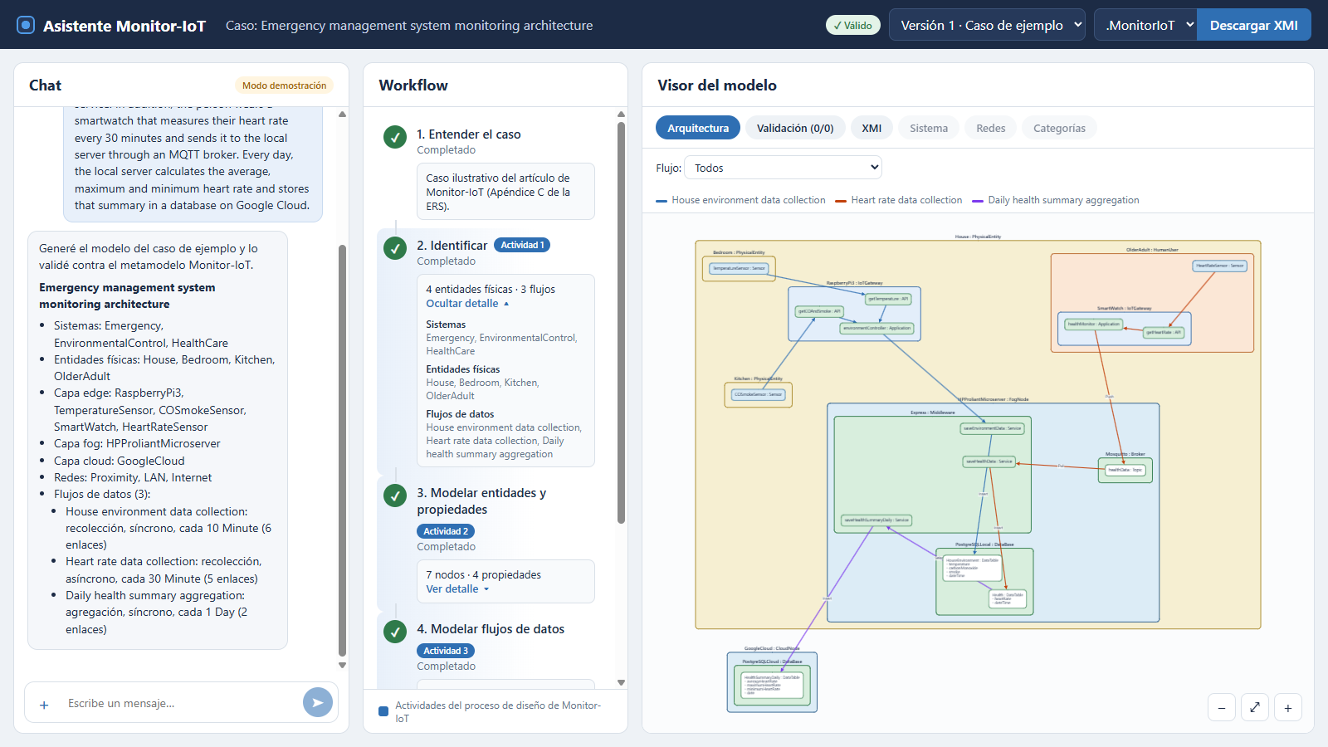
Asistente Monitor-IoT
Avance 1: la base técnica funcionando de punta a punta
Modelo generado, validado y dibujado en la aplicación
Juan Pedro Pesántez · Joaquín Méndez · Jordan Quizhpi · Anaela Romero
28 de octubre de 2026
Notes:
Presentamos el primer avance del Asistente Monitor-IoT: una aplicación web con un agente que genera modelos de arquitecturas de monitoreo IoT en XMI, conformes al metamodelo Monitor-IoT. En este avance construimos la base técnica: todo lo que necesita el agente para entregar un modelo válido, y la interfaz donde el usuario lo ve.

Slide 2
Modelar en Monitor-IoT hoy exige dominar Eclipse
Hoy, con Obeo Designer
Con el Asistente Monitor-IoT
Se construye el modelo elemento por elemento
Hay que conocer Eclipse, Sirius, Ecore y XMI
Las relaciones y referencias se arman a mano
Los errores se descubren tarde, al validar o abrir
Se describe el caso en lenguaje natural o con documentos
El agente sigue el proceso de diseño de Monitor-IoT
El XMI se valida y es compatible con Obeo Designer
El modelo se ve dibujado y se descarga en minutos
Objetivos OBJ-01 a OBJ-04 de la ERS: menos esfuerzo, modelos siempre válidos, trabajo del agente visible y modelo gráfico.
Notes:
El metamodelo y el editor gráfico de Monitor-IoT ya existen, pero para usarlos hay que dominar Eclipse y construir el modelo pieza por pieza. Nuestro sistema automatiza ese trabajo: el usuario describe el caso y recibe un XMI válido que puede seguir editando en Obeo Designer.

Slide 3
El proyecto se entrega en tres avances
1
2
3
Avance 1 · hoy
Avance 2
Avance 3
Base técnica: metamodelo, generador y validador XMI, interfaz web con chat, workflow y visor gráfico.
Agente con GLM 4.6: genera el modelo desde el caso del usuario, lee PDF, DOCX y TXT, pregunta y ajusta por chat.
Vistas de sistema, redes y categorías; casos de prueba, evaluación TAM con usuarios y publicación con HTTPS.
Cada avance se apoya en el anterior: en el avance 2 el agente entregará sus datos a la misma tubería que hoy genera, valida y dibuja el XMI.
Notes:
Acordamos tres entregas. Hoy mostramos la base técnica completa. En el avance 2 conectamos GLM 4.6 para que el agente produzca el modelo a partir del caso del usuario. En el avance 3 completamos vistas, pruebas, evaluación con usuarios y despliegue.

Slide 4
Cuatro componentes separados e intercambiables
Agente
Generador XMI
Workflow de 6 pasos y capa hacia el LLM
JSON → modelo → XMI
Interfaz web
API web
React + Cytoscape
Chat, workflow y visor en una sola pantalla
FastAPI
Sesiones, versiones y eventos en tiempo real
Validador
Base de conocimiento
Metamodelo y coherencia del monitoreo
tesismetamodelo.ecore y casos de ejemplo
RNF-18: interfaz, agente, validador y visor son piezas independientes. El agente no depende del proveedor del modelo de lenguaje (riesgos R001 y R011).
GLM 4.6 (Z.ai)
se conecta en el avance 2
Notes:
La interfaz web habla con una API en Python. La API coordina cuatro piezas: el agente, el generador XMI, el validador y la base de conocimiento con el metamodelo. Cada pieza se puede cambiar sin tocar las demás. La conexión con GLM 4.6 pasa por una capa intermedia: cambiar de proveedor o de versión es solo configuración.

Slide 5
Decisión clave: el agente no escribe el XMI directamente
Respuesta planificada al riesgo R002 (0,63, muy alto): un modelo de lenguaje no calcula bien las referencias por posición ni las relaciones de doble sentido.
Lo que entrega el agente (JSON)
Generador XMI
Lo que escribe el programa (XMI)
{"eClass": "Sensor",
"key": "tempSensor",
"name": "TemperatureSensor"}
{"eClass": "LinkAPIToIoTDevice",
"supports": "flowEnv",
"linksIoTDevice": "tempSensor",
"linksAPI": "apiTemp"}
1
Resuelve cada clave
<containsLink
xsi:type="MonitorIoT:
LinkAPIToIoTDevice"
supports="//@containsDataFlow.0"
linksIoTDevice="//@containsEntity.0
/@containsSubPhysicalEntity.1
/@containsComputingNode.0"
linksAPI="//@containsEntity.0
/@containsComputingNode.1
/@containsResource.0"/>
2
Calcula la referencia por posición
3
Completa la relación opuesta
4
Asigna los identificadores
Notes:
Esta es la decisión técnica más importante. El agente describe el modelo como un árbol JSON y referencia elementos por nombre clave. El programa calcula las referencias por posición, completa las relaciones de doble sentido y asigna ids. Así el riesgo más alto del proyecto, XMI inválidos, se evita por diseño en lugar de depender de que el modelo de lenguaje acierte.

Slide 6
El XMI respeta el formato que espera Obeo Designer
1
Referencias por posición
Cada elemento se identifica por su ubicación, por ejemplo //@containsEntity.0/@containsComputingNode.1
52
22
2
Relaciones en ambos sentidos
clases
enumeraciones
Si el sensor apunta al enlace, el enlace apunta al sensor, como exige cada eOpposite del metamodelo.
Generador, lector y validador se leen del archivo tesismetamodelo.ecore al arrancar. Si el metamodelo cambia, basta con reemplazar ese archivo (RNF-17).
3
Valores por defecto omitidos
Igual que EMF; el visor los repone desde el metamodelo al leer el archivo (RF-18).
4
Nombres exactos del metamodelo
Se respetan incluso incluyes, hasLinkServiceToDatable y linkService (RNF-07).
Notes:
El generador sigue las reglas del Apéndice D de la ERS: referencias por posición, relaciones en ambos sentidos y valores por defecto omitidos. Nada está escrito a mano: todo se deriva del archivo .ecore, con sus 52 clases y 22 enumeraciones. Si el metamodelo cambia, se reemplaza el archivo y el sistema se adapta.

Slide 7
Un validador independiente revisa el modelo en dos niveles
1
Conformidad con el metamodelo
2
Coherencia del monitoreo
RF-11
RF-12
Clases y datos que existen en el .ecore
Valores válidos de las listas y tipos correctos
Referencias a elementos existentes y del tipo esperado
Relaciones de doble sentido completas
Datos obligatorios, como la plantilla de cada propiedad
Cada enlace conecta sus dos elementos
Cada flujo tiene una cadena ordenada, sin cortes ni ciclos
Enlaces consecutivos comparten un elemento
Cada flujo tiene reglas de mapeo
Cada propiedad monitoreada llega a una columna
Se valida exactamente lo que se entrega: el XMI se escribe, se vuelve a leer y se valida lo leído. Los mensajes dicen qué pasó y qué hacer, en español sencillo (RNF-09, RNF-12, RI-04).
Notes:
El validador no depende del modelo de lenguaje. El primer nivel revisa que el modelo cumpla el metamodelo. El segundo revisa que el monitoreo tenga sentido: que los flujos lleguen sin cortes desde el sensor hasta la tabla. Para no engañarnos, validamos el archivo final: lo escribimos, lo volvemos a leer y validamos lo leído.

Slide 8
La interfaz sigue el boceto de la ERS
1
Chat
Conversación, caso de ejemplo y apertura de XMI
2
Workflow
Los 6 pasos del agente con su estado
3
Visor
Arquitectura, validación y XMI
4
Barra superior
Caso, versión, validez y descarga
Notes:
Esta es la pantalla real. Igual que en el boceto de la ERS: chat a la izquierda, workflow al centro y visor a la derecha, sin cambiar de página. Arriba están el nombre del caso, la versión del modelo, si es válido y el botón de descarga en .MonitorIoT o .xmi.

Slide 9
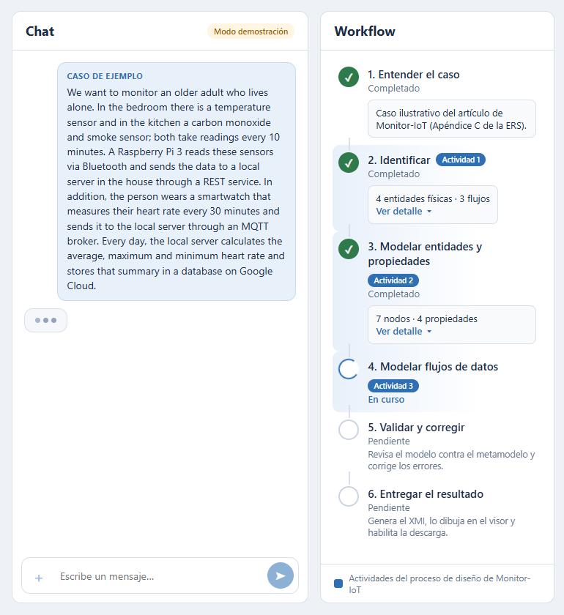
El workflow muestra el trabajo del agente en tiempo real
1
Entender el caso
2
Identificar
Actividad 1
3
Modelar entidades y propiedades
Actividad 2
4
Modelar flujos de datos
Actividad 3
5
Validar y corregir
6
Entregar el resultado
Cada paso muestra su estado con texto e ícono (pendiente, en curso, completado, con error) y un detalle que se puede abrir (RI-02, RF-16, RF-17).
Notes:
Los pasos 2, 3 y 4 son las tres actividades del proceso de diseño de Monitor-IoT del artículo; los otros son propios del asistente. La interfaz recibe los eventos del servidor en tiempo real, así el usuario siempre sabe qué está haciendo el agente.

Slide 10
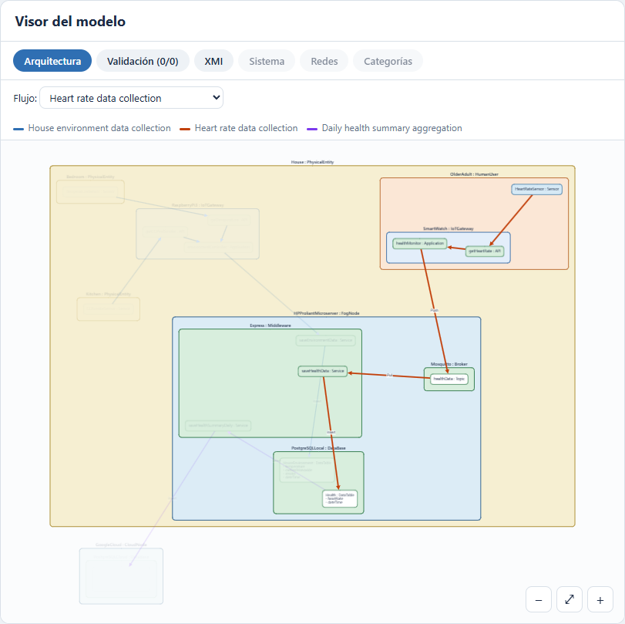
El visor dibuja el modelo y resalta cada flujo de datos
1
Cajas anidadas
Entidad física, nodo, recursos, tablas y columnas, con los colores de la notación de Monitor-IoT (RF-19, RI-03).
2
Resaltado de flujos
Al elegir un flujo se ilumina su camino completo, del sensor a la tabla (RF-22).
3
Datos de cada elemento
Con un clic: tipo, atributos, propiedades y relaciones (RF-21).
4
Abre XMI existentes
Lee cualquier modelo Monitor-IoT y repone los valores por defecto (RF-18, RF-23).
Notes:
En la captura está resaltado el flujo de frecuencia cardíaca: del smartwatch, por el broker MQTT, hasta la tabla Health. El visor también permite acercar, alejar y seleccionar elementos. Las vistas de sistema, redes y categorías quedan para el avance 3.

Slide 11
El XMI generado se abre sin errores con EMF
99
0
OK
7
elementos en el caso del artículo, con 3 flujos y 13 enlaces
errores y 0 advertencias en nuestro validador
al cargarlo y validarlo con EMF, la librería de Obeo Designer
pruebas automáticas aprobadas en el núcleo
Verificado con tools/emf-check, que carga el XMI con los jars de EMF de la instalación de Obeo Designer del equipo y ejecuta su validador. Atiende el riesgo R007 desde el primer avance.
Notes:
La evidencia más fuerte: el XMI que generamos lo carga y valida EMF, que es la librería con la que funciona Obeo Designer, y no reporta errores. El caso del artículo tiene 99 elementos y pasa nuestra validación sin errores ni advertencias.

Slide 12
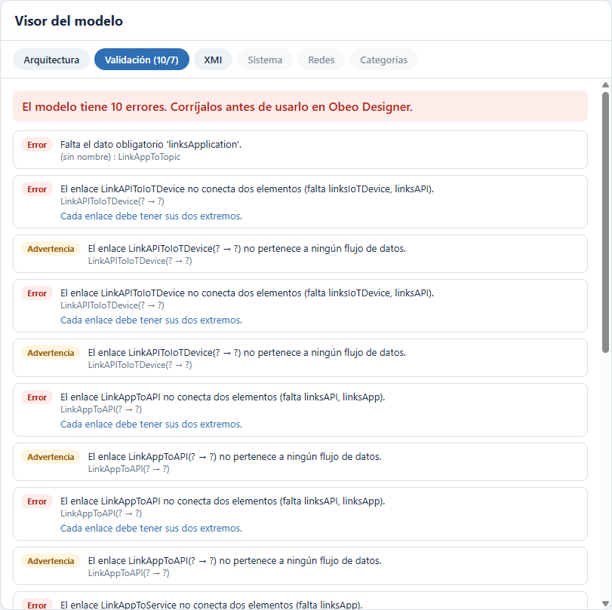
También detecta los errores de los modelos existentes
Modelo existente | Errores | Advertencias
ModeloP | 10 | 7
EjercicioExperimental | 4 | 1
ModeloArquitecturaIoT | 12 | 0
Encuentra lo que anticipaba la ERS: enlaces incompletos y propiedades sin plantilla.
En ModeloArquitecturaIoT coincide con EMF en las 6 propiedades sin plantilla y además detecta cadenas de enlaces cortadas y relaciones incompletas.
Si un modelo no es válido, el sistema avisa antes de descargarlo (RF-25).
Notes:
Probamos el validador con los tres modelos que ya existían. Encuentra exactamente los problemas que la ERS menciona. Donde EMF también revisa, coincidimos; y además revisamos la coherencia de los flujos, que EMF no cubre. Estos modelos se corregirán y traducirán en el avance 2 para especializar al agente.

Slide 13
Requisitos cubiertos en el Avance 1
Componente (WBS) | Estado | Requisitos
Generador XMI (5.2) | Completo | RF-10, RNF-07, RNF-08
Validador independiente (5.2) | Completo | RF-11, RF-12, RNF-09, RNF-12
Chat y workflow (6.2) | Completo, sin PDF/DOCX | RI-01, RI-02, RI-04, RF-01, RF-16, RF-17
Visor gráfico (6.3) | Vista Arquitectura | RF-18, RF-19, RF-21, RF-22, RF-23, RI-03
Descarga y versiones | Completo | RF-24, RF-25, RF-26
Capa hacia GLM 4.6 (4.2) | Lista, en modo demo | RNF-06, RNF-13
Caso del artículo en inglés (3.2) | 1 caso | RF-28 (parcial), RNF-11
Notes:
Este es el resumen de lo entregado frente a la ERS y la WBS. Los componentes de codificación del generador, el validador, la interfaz y el visor están en su mayoría completos. Lo que depende del modelo de lenguaje queda preparado y se completa en el avance 2.

Slide 14
Riesgos atendidos desde el primer avance
R002 · Muy alto
XMI inválidos o incoherentes
R007 · Moderado
El XMI no abre en Obeo Designer
El programa arma el XMI y un validador independiente lo revisa siempre.
Cada XMI se puede verificar con EMF; el del caso de ejemplo pasa sin errores.
R001 · R011 · Alto · Bajo
Disponibilidad y costo de GLM 4.6
R010 · Muy bajo
Pérdida de avances
Capa intermedia: cambiar de modelo o proveedor es configuración. Modo demo sin clave.
Repositorio Git con el código, las pruebas y la documentación.
Notes:
Conectamos lo construido con el plan de riesgos. El riesgo muy alto, R002, se evita con el generador programático y el validador. R007 se mitiga verificando con EMF. Para la dependencia de GLM 4.6 dejamos una capa intermedia. Y todo está en un repositorio Git.

Slide 15
Lo que viene en los avances 2 y 3
2
Agente con GLM 4.6
3
Pulido, pruebas y despliegue
Especialización con el metamodelo, el proceso de diseño y casos de ejemplo
El agente genera la especificación desde el caso del usuario
Preguntas de aclaración y supuestos visibles
Corrección automática con los errores del validador
Ajustes por chat con nuevas versiones
Carga de documentos PDF, DOCX y TXT
Vistas de sistema, redes y categorías
Casos de prueba y medición del porcentaje de XMI válidos (meta: 90 %)
Prueba del visor con modelos de 200 elementos
Evaluación con usuarios (modelo TAM)
Publicación con HTTPS y manuales
Notes:
En el avance 2 el agente toma protagonismo: especializamos GLM 4.6 y lo conectamos a la tubería que hoy presentamos. En el avance 3 completamos vistas, medimos calidad con casos de prueba, evaluamos con usuarios y publicamos la aplicación.

Slide 16
Demostración en vivo
1
Cargar el caso de ejemplo y seguir el workflow paso a paso
2
Explorar el visor: resaltar un flujo y ver los datos de un elemento
3
Revisar las pestañas de validación y XMI
4
Descargar el modelo como .MonitorIoT
5
Abrir ModeloP.MonitorIoT y ver cómo se informan sus errores
Metamodelo y notación gráfica: L. Erazo-Garzón, P. Cedillo, G. Rossi y J. Moyano, IEEE Access, vol. 10, 2022.
Notes:
Cerramos con la demostración en la aplicación. Recordamos que el metamodelo y su notación gráfica son de los autores de Monitor-IoT, a quienes citamos como origen.

